Slide 1
Koranvers 4:34 “Ermahnt sie, meidet sie im Bett und schlagt sie”
Dr. Nimet Seker zur Frage der Geschlechtergewalt
(aus “Gewalt in den Heiligen Schriften von Islam und Christentum”, S. 117 - 144)
Kurzreferat
Universität Fribourg
Tugba Kara
HS 20
Kurs Geschlechterbezogene Verse im Koran

Slide 2
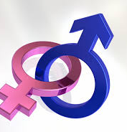
Facts
Der Koran gibt an, dass das Wesen des einen Geschlechts ohne des anderen nicht denkbar ist (der Vergleich von Tag und Nacht – 92:1-3)
→ #Wir_brauchen_einander
Fragestellung: Wie können wir aufgrund dieser Tatsache (das gegenseitige Brauchen) nun endlich Gleichberechtigung erlangen?

Slide 3
Ein Koranvers (4:34) viele (männliche) Interpretationen
Hartmut Bobzin, Arabist (2010)
Muhammad Asad, eng. Koranübersetzer (2009)
«(…) Die aber, deren Widerspenstigkeit ihr befürchtet, die ermahnt, haltet euch fern von ihnen auf dem Lager, und schlagt sie. Wenn sie euch gehorchen, dann unterehmt nicht weiter gegen sie. Gott ist hoch erhaben, gross.»
«(…) Und was jene Frauen angeht, deren Übelwollen ihr Grund zu fürchten habt, ermahnt sie (zuerst); dann lasst (sic) sie allein im Bett: dann schlagt sie; und wenn sie daraufhin auf euch acht geben, sucht nicht ihnen zu schaden. Siehe Gott ist führwahr allerhöchst, gross!»
Notes:
S. 118

Slide 4
Wichtige Begriffe – verschiedene Auslegungen
Am Beispiel der konzeptionell-exegetischer Begriffsauslegung von Muhammed Asad
qiwama → physischen Unterhalt und Schutz sowie moralische Verantwortung gegenüber der Frau
Nusuz → absichtliche und fortwährende Verletzung von ehelichen Pflichten (der Frau)
Wa-dribuhunna → (unter Anführung von Hadithen) abgemilderte, symbolische Form des Schlagens (er gibt also die Sicht der dominierenden klassischen exegetischen Werke wieder…)

Slide 5
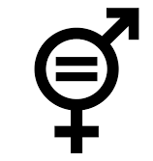
Moderne, neue Zugänge zum Koran, welche Geschlechtergerechtigkeit betonen:
Neuauslegung der koranischen Rede in Bezug auf das Geschlechterverhältnis
#Gendergerecht #Geschlechtergerecht
Unterziehung der bisherigen (jahrhundertealten patriarchalischen Deutungstraditionen) einer feministischen Kritik
#Feminismus_im_Islam #Feminismus im Koran
Ziel: aufzeigen des emanzipatorisches Potenzial der koranischen Botschaft für das Verhältnis der Geschlechter
#Schlagen_der_Männer_mit_eigenen_Waffen (die Feder)
#Koran_als Rechtfertigung #Koran_als_Begründung
Notes:
S. 119

Slide 6
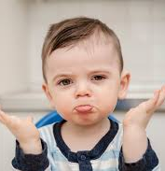
Kontroverse oder um was geht’s eigentlich?
Vormundschaft der Männer? (4:34) #Versorger #Beschützer #Verantwortung
Anerkennung einer Ehescheidung für beide Geschlechter, aaaaaaber der Mann hat einen Vorzug? (2:228) #Ungleiche_Massstäbe #Mehr_Asche?
Verständnis von Ehe allgemein: Ist er Ort der Barmherzigkeit oder der Ort der Züchtigung von Frauen (bei Bedarf – hust hust)? #Verwirrtheit_über_den_Sinn_der_Ehe oder die Frage: #Ist_die_Ehe_nur_ein_Geschäft?
→ Ethische Überlegungen zur Ehe fehlen bei dieser Diskussion! Was ist eigentlich mit Gefühle? Liebe? Geborgenheit?

Slide 7
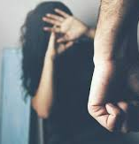
Daraba: Schlagen oder nicht schlagen? Das ist hier die Frage…
As Safi (als Beispiel für klassische Position eines Rechtsgelehrten) zum Schlagen:
«Das Schlagen ist erlaubt, und es ist besser, es zu unterlassen.» (SATZBAU???)
Reformistisch-feministische Stimmen zum Schlagen:
Deuten das Wort Schlagen – (daraba) – Wortwurzel d - r - b neu. Schlagen im Sinne von «trennen»
Klassische Positionen:
Schlagen nur symbolisch zu verstehen (gayr mubarrih) – eine Form des Schlagens ohne Schmerzzufügung z.B. mit Hilfe eines Tuchs, hölzerner Zahnbürste oder ein leichter Klaps #Demütigung
Hardliner/ weitere Stimmen (ja wer eigentlich genau?)
Verstehen das Wort «daraba» nach äusserem Wortlaut (lafzi) und im Sinne einer körperlichen Züchtigung…
Notes:
S. 120
→ Was wenn ich nicht mal mit einem leichten Klapps oder Zahnbürste geschlagen werden möchte, weil ich nun mal Schlagen als eine Grenzüberschreitung und Missachtung meiner Gefühle/ Person interpretiere?

Slide 8
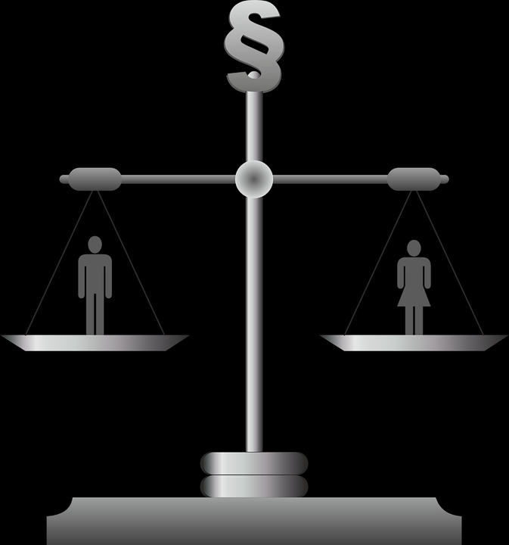
Trick 17 um nun Gewalt anwenden zu dürfen?
Frage: Steht der Gewaltlegitimation die Hierarchisierung der Geschlechter voran?
ÜBERLEGENHEIT DER MÄNNER ÜBER DIE FRAUEN ?
und Legitimation dafür von den Männern aus UNSEREM Koran abgeleitet??? SICHER NICHT!
ALL ATENTIONS AUF HIERARCHIEN (Patriarchat)
Amina Wadud wagt den Versuch einer feministischen Interpretation in einer Welt voller männlichen Meinungen…
Notes:
S. 122
Frage Tubi: Warum lassen wir das immer noch zu?

Slide 9
Hermeneutik und Gewaltdiskurs…
Also nochmals zu den drei Begriffen und deren Bedeutungen:
qawwamuna/qiwama (wird gemeinsam mit faddala/tafdil gelesen) → Vorzug, Autorität, Vormundschaft, Verantwortung, Überlegenheit des Mannes
Nusuz (als Gegenkonzept zu qanitat/qunut) sowie ta’a (Gehorsam) → Ungehorsam, Widerwille, Provokation_der_Frau
Wa-dribuhunna/daraba Schlagen → Gewaltanwendung mit verschiedenen Mitteln
Notes:
S. 121

Slide 10
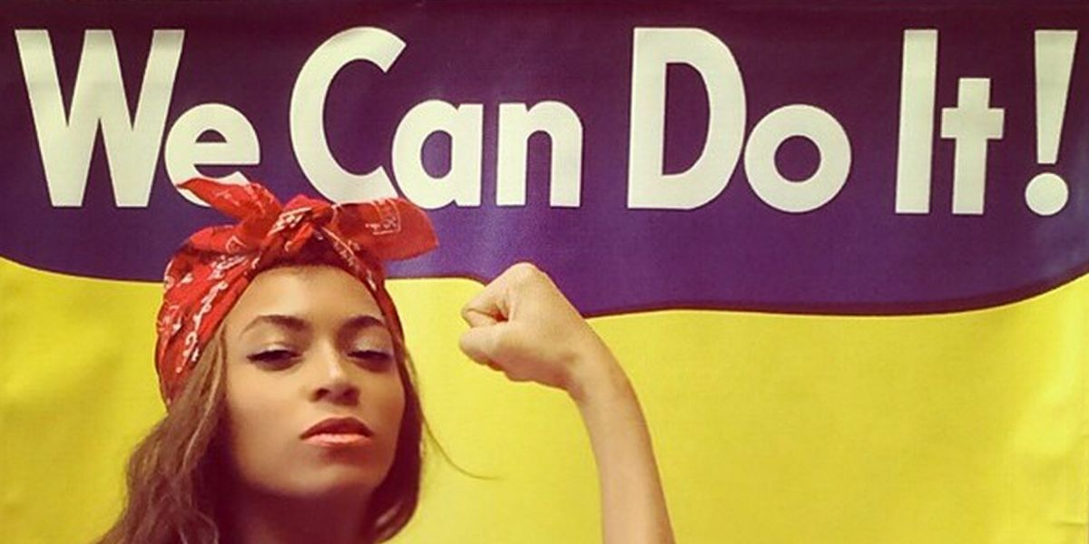
Alright – dann zu den ExegetInnen
AMINA Wadud (lebt noch!)
«saying no to the text»
vs.
Tabari (gest. 923 n.Chr.)
(also vor ca. 1100 Jahren!)
Zamahsari (1144 n. Chr.)
(also vor ca. 880 Jahren!)
Fahrd ad Din ar Razi (gest. 1210 n. Chr.
(also vor ca. 810 Jahren!)
Notes:
S. 122
Werke:
Tabari – al-gami’al-bayan ‘an ta’will ay al-qur’an
Zamahsari – al-kassaf ‘an haqa’iq at-tanzil
Mafatih al-gayb
Amina Wadud – Qur’an and Woman (1992) und «Inside the Gender Jihad» (2006)

Slide 11
Tabari
Nach Tabari bezieht sich die männliche Vormundschaft auf die Ehe (von Gott festgelegte Angelegenheiten innerhalb der Ehe)
Leitet sich ab von finanzieller Versorgungspflicht
Also Sex für Brötchen (als Gegenzug für Versorgungspflicht, muss die Frau sexuell gehorsam sein und zur Verfügung stehen.)
Männliche Bevorzugung von Gott vorgegeben (tafdil)
Notes:
123 – 124
Männliche Bevorzugung von Gott vorgegeben (tafdil)
Ist das wirklich so?

Slide 12
Tabari und weitere Männermeinungen
Der Mann ist mit seinem ganzen Wesen überlegen (‘aql)
Behauptung: Frauen haben Defizite in ihrem Verstand (wörtl. Naqisat al-’aql)
Ausserdem: Männer haben mehr von Gott verordnete Rechte als Frauen in religiösen Dingen wie Prophetie oder Freitagsgebet
Sie sind bevorzugt, und Männer haben besondere Verpflichtungen (z.B. finanzielle)
Notes:
S. 124
Frage Tubi: Ob sie wohl auch so argumentierten (Jahrtausende lang), als sie Mädchen nach der Geburt umgebracht haben?
Kennen die eigentlich Rabia? ;-)

Slide 13
Zahmhasari
Zamhasari meint, dass qiwama und tafdil im Sinne einer absoluten Männerherrschaft und Macht steht.
Männer hätten überlegene männliche Eigenschaften wie: Vernunft, Entschlossenheit, Stärke, der Bevorzugung durch die Prophetie (nubuwwa), Gelehrsamkeit (‘ilmiya) und religiöser Führerschaft (imama)
Weitere tolle Rechte für den Mann nach Zamhasari: Ehe, Scheidung und Polygynie, der patrilinealen Abstammung sowie Bärte und Turbane ☺
Zamhasari vergleicht Ehe mit dem Staat: Herrschaft obliegt dem Mann bzw. Mann an der Spitze
→ Fazit Zamhasari: Männer als Kollektiv haben Autorität (und somit Macht) – Frauen müssen der Gesellschaft dienen und einfach nur gehorchen!
Notes:
Frage: Würde das im Umkehrschluss bedeuten, dass wenn wir Frauen nun im Staatsapparat mehr macht haben (vergleiche Frauen in der Politik und in Führungspositionen), dann hätten wir mehr Macht zu Hause und können auch sexuelle Pflichten/ Gehorsam einfordern?

Slide 14
Razi
Hebt zunächst Gleichheit von Mann und Frauen in finanziellen Fragen hervor → Finanziell seien beide Geschlechter gleich hoch gestellt.
Einschub: qiwama wird von einigen Exegeten als finanzielle Versorgungspflicht ausgelegt!
Razi versteht qiwama nicht als kontrollierende und autoritäre Funktion des Mannes, der seiner Frau vorsteht.
Der Mann ist qawwam über seine Frau, wenn es um Beschützung und Finanzen gehe.
Um welchen Preis? Der Mann soll nach Razi also versorgen und umsorgen aber eben auch disziplinieren
Also here we go again: Auch Razi meint, dass Männer eine übergeordnete (Macht) Position inne haben
Notes:
S. 124

Slide 15
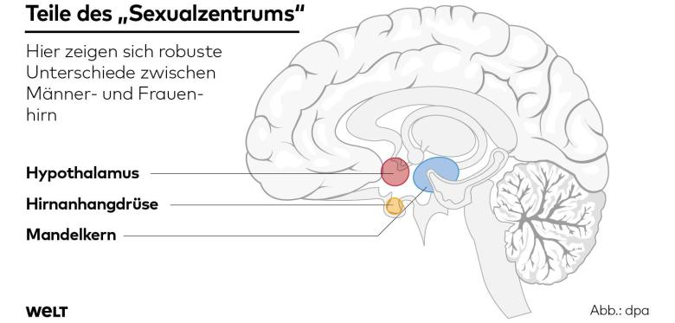
Medizinischer Einschub zu Unterschied des Gehirns von Mann und Frau
Es gibt zahlreiche wissenschaftliche Belege, dass es einen kleinen Unterschied bei den Gehirnen der Geschlechtern gibt: der Nucleus präopticus medialis (kleiner Teil im Gehirn, der Männern doppelt so gross ist wie bei Frauen, was in der Forensik hilft, um festzustellen ob eine Leiche Mann oder Frau!)
Der Nucleus präopticus medialis sei tatsächlich für „typisch männliche“ Verhaltensweisen verantwortlich.
(…) Beim Menschen gibt es ebenfalls Hinweise darauf, wie bedeutsam der Nervenkern für das Verhalten der Geschlechter ist. Dann nämlich, wenn Männer oder Frauen sich sexuell zum eigenen Geschlechts hingezogen fühlen.
Homosexuelle Männer haben schon als Fötus einen deutlich kleineren Nucleus präopticus medialis als ihre heterosexuellen Geschlechtsgenossen.
Notes:
Quelle: https://www.welt.de/gesundheit/psychologie/article168121456/Das-unterscheidet-Maenner-und-Frauenhirne-wirklich.html
→ So haben Forscher zum Beispiel weiblichen Ratten den Nucleus präopticus medialis eines männlichen Artgenossen eingesetzt. Die Ratte fing daraufhin an, andere Weibchen zu besteigen. Sie war auch aggressiver als zuvor und beteiligte sich an Revierkämpfen.

Slide 16
Nuzuz
Ausgehend vom Idealbild einer Frau der drei Exegeten (Tabari, Zamahsari und Razi) nun zum Thema Gehorsam und Gottergebenheit
Zamahsari und Razi meinen: (die im Vers erwähnte) Ergebenheit und Gehorsam beziehe sich auf Gott und den Ehemann
Razi dazu: «Eine Frau ist nicht fromm/gottergeben, wenn sie nicht ihrem Mann ergeben ist» !!!
Tabari meint: Er will sich nicht festlegen wem gegenüber…
Notes:
S. 125 - 126

Slide 17
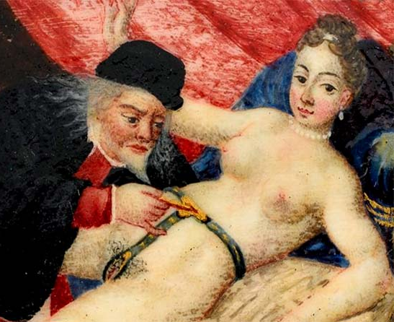
Einschub: Was meint eigentlich «das Verborgene hüten?»
Hafizatun li-l-gaybi bi-ma hafiz Allah
(Das Verborgene hüten, weil auch Gott es hütet)
Ja aber was genau?
Die Gelehrten sind sich also einig: Es sei die Pflicht der Ehefrau den Besitz ihres Mannes und ihre Sexualität in seiner Abwesenheit zu bewahren.
Fazit: Die Sexualität ist folglich ein Verfügbarkeitsrechts des Mannes und Eigentum, was geschützt werden muss.
Notes:
Frage Tubi:
Echt jetzt? Also geht es nur darum? Wie primitiv und einfach manche Männer unserer Vorzeit an die ganze Sexsache herangegangen sind, wirft die Frage auf: Haben sie sich lediglich auf männliche Sichtweisen bei wesentlichen Aspekten der Menschheit (bei ihren Überlegungen) besinnt?
Hunger/ Durst
Schlaf/ Gesundheit/ Sex
Macht
→ Weibliche Perspektiven eingeholt? Gefragt: Was braucht ihr Frauen von uns, damit wir einander verstehen? Was ist euch wichtig? Was gibt euch Zuversicht/ Geborgenheit und was hält euch treu?
Ausserdem: Einschub Tubi: also trägt ja die Frau einen transparenten Keuschheitsgürtel, für welchen der Mann einen virtuellen Schlüssel hat und den Zugang wie ein Security beschützt (ja von wem eigentlich?). Dass eine Frau treu sein soll – genauso wie der Mann – setzt voraus, dass auch der Mann seinen Teil beiträgt und zwar nicht nur finanziell. Der Prophet zum Beispiel umgarnte seine Frauen und war auch für ein Vorspiel. Dies sind Verhaltensweisen, die gewinnbringender sind als Züchtigung oder bloss schon die Androhung der Züchtigung. Aber zur Sunna kommen wir noch ☺
Oder wie es Zana Ramadani in diesem Fall richtig formuliert: DIE EHRE EINER FAMILIE LIEGT ZWISCHEN DEN BEINEN DER TOCHTER/ FRAU.

Slide 18
Sex und der Ungehorsam
Gazali (1111 n. Chr.) beschreibt in seinem Hauptwerk «ihya ‘ulum ad-din» wie sich ein Mann seiner Frau annähern soll, um ihr den Liebesakt vergnüglich zu machen.
Die drei Gelehrten sind sich auch hier einig: Ungehorsam ist diejenige, die den Sex verweigert.
Hierzulande haben wir Rechte, aaaaaber:
„Es gibt kein Recht auf Sex in der Ehe“
In der Schweiz ist die Vergewaltigung in der Ehe erst seit 1992 strafbar und erst seit 2004 ein Delikt, das auch von Amtes wegen geahndet wird. Zu Verurteilungen kommt es dennoch nicht oft: Meist stehen sich die Aussagen der Beteiligten konträr gegenüber, und die Beweislage ist dürftig.
Notes:
S. 126
Einschub Tubi: Sex ist doch keine Einbahnstrasse ! Es geht nicht um das einseitige Vergnügen des Mannes oder anders gesagt: Frauen sind kein Vergnügungspark!
Auch hierzulande ist das aber mit dem Sex und dem Zwang in der Ehe so eine Sache. Erst 1992 wurde Vergewaltigung in der Ehe für strafbar erklärt und seit 2004 ist es ein Delikt ! Das ist krass.

Slide 19
Fake news!
Kecia Ali stellt fest:
Die Konzeption des Begriffes nusuz, wie Tabari beschreibt IST
ACHTUNG
Nicht koranisch!
Begründung: Die derart detailierte Auslegung des Begriffs «nusuz» sei nicht erlaubt! Sei nicht gedeckt! Exegeten beziehen sich auf semantische Erklärungen und Hadithe!

Slide 20
Wa-dribuhunna/ daraba
fa- ‘izuhunna wa-hguruhunna fi-l-madagi ‘wa-dribuhunna
(Ermahnt sie und meidet sie im Ehebett und schlagt sie.)
Ermahnen sei verbal zu verstehen
Ermahnen beziehe sich auf die Gottesfurch und Frömmigkeit
Qusayri meint, dass das Ermahnen am stärksten empfohlen wird, damit das Schlagen im Idealfall nicht stattfindet.
Danach Meidung des Ehebettes…
Danach Scheidung

Slide 21
Tabaris Vorstellungen von Züchtigung
Tabari zur Wortwurzel h-g-r
Liesse sich vom arab. Higar also Seil ableiten, mit welchem Kamele angebunden wurden.
Man möge eine ungehorsame Frau mit einer Leine an ihr Bett in ihrem Schlafzimmer fesseln.
→ Viele Exegeten, darunter z.B. al-Arabi sind mit dieser Auslegung NICHT einverstanden.
Notes:
S. 128
Frage Tubi: Was macht es mit Frauen, wenn sie so etwas lesen? Meiner Meinung nach verliert man das Interesse an dieser Person als «Exegete», weil es ethisch in mir auslöst: Würdest du dieses Verhalten für dich selbst wollen?

Slide 22
Was machen die Männer daraus?
Konsens finden zum Thema Züchtigungsrecht (obwohl die Zeit der Dschahiliya, also Unwissenheit aufgehoben durch Propheten)
Zusammenkunft, um Schlagen zu spezifizieren (statt abzuschaffen!)
Diskussion über die Gegenstände, welche zur Züchtigung genützt werden dürfen (Peitsche bis Tuch!)
Einigung darüber, dass keine Spuren hinterlassen (also keine Blutergüsse usw.)
+ (BEWUSSTES) AUSBLENDEN DER SUNNA DES PROPHETEN
Notes:
S. 128
Einigung darüber, dass keine Spuren hinterlassen (also keine Blutergüsse usw.)
Warum eigentlich? Gesellschaftliche Aspekte? Also die Züchtigung nicht sichtbar machen? Oder geht es um die Härte des Zuschlagens…?

Slide 23
Warum eigentlich?
Frau Dr. Seker schildert auf S. 129, dass die fuqaha (die Rechtsgelehrten) der Ort für Verhandlungen über die juristische Regelung des Geschlechterverhältnisses sei, weil die exegetische Literatur weniger normativ sei als die juristische.
Also braucht es mehr Frauen, die sich mit fiqh beschäftigen oder eben fuqaha’s die Equality im Sinn haben oder eben einfach fair sind.
Notes:
Einschub Tubi:
IN ALLEN BEREICHEN. In München wurde z.B. der Versuch gemacht, ob Menschen bei Vergewaltigung im Park zur Hilfe eilen. Die Meisten sind weitergelaufen!?!?
Erst als die Probanden «FEUER» riefen, eilten die Menschen zur Hilfe!!!
WIR FRAUEN MÜSSEN Füreinander EINSTEHEN UND GEGENSEITIG AUFKLÄREN

Slide 24
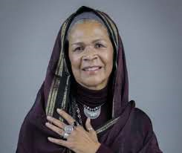
Amina Wadud bringt Lichts ins patriarchalische Dunkel…
Zeitgenössische muslimische Frauenrechtsaktivistin und Professorin für Religion und Philosophie; USA
Zwei Phasen der Auseinandersetzung mit Koranvers 4:43:
1999 «Qur’an and Women» (unter Anwendung von double mouvement Methode)
Koranische Gebote = «Präzedenz für eine kontinuierliche Entwicklung in Richtung einer gerechten sozialen Ordnung»
2006 «inside the Gender Jihad»
Notes:
Am Beispiel Sklaven erklärt: Der Islam hat Sklaverei nicht abgeschafft, aber mit Hilfe des Korans ihnen mehr Rechte eingeräumt, sodass die Slaverei schliesslich selbst (ganz) verschwindet.

Slide 25
Amina Wadud
Weist folgenrichtig auf die Sunna hin: Der Umgang vom Propheten mit seinen Frauen als Idealbild!
Wie Fazlur Rahman (Hollistiker) glaubt Wadud, dass man den «normativen Islam» vom «historischen Islam» herausfiltern muss und dass man die Tradition durch die Schrift neu erfinden könne.
Die übergeordneten quranischen Prinzipien fungieren dabei als überzeitliche, unveränderte hermeneutische Achsen.
→ Ersthörer (des Korans) und spätere Generationen stehen dem dagegen bzw. müssen eigene Wege, Herangehensweisen finden.
Notes:
S. 131
(Traditionen sind eh immer im Wandel – wie Kultur auch…)

Slide 26
Amina Wadud
Gerechtigkeit ist ein Name von Allah: al – Adl (Allah selbst verweist auf Gerechtigketi.
Menschenwürde und gleiche Rechte vor Menschen und vor Gott (etliche Erwähnung dieses facts! Z.B. Abschiedspredigt oder viele Koranverse darüber, dass jeder und jede Zeugnis ablegen wird vor Gott.
Es braucht Geschlechtergleichheit als gegebene Vorbedingung für Geschlechtergerechtigkeit!
Gerechtigkeit aus menschlicher Sicht (zeitlich und unveränderbar)
Gerechtigkeit aus überzeitlicher, göttlicher Dimension

Slide 27
4:34 und Amina Wadud zu qiwama, nuzuz und daraba
qiwama
dem Mann muss tafdil (Vorzug) gegeben werden, denn sie müssen von ihrem Besitz für die Frauen ausgeben.
Wobei mit Vorzug NUR das Erbe gemeint ist
Ausserdem Verantwortung der Männer im Kollektiv in der Gesellschaft, weil Frauen gebären (und somit – wenn auch nur zeitlich begrenzt) nicht mehr für sich selbst schauen können.
qiwama wird also nicht verwendet um Verhältnis in der Ehe zu erklären sondern beschreibt eben die männliche Wesensart.
Notes:
S. 132/133
Wobei mit Vorzug NUR das Erbe gemeint ist laut Wadud (logische Konsequenz, wenn sie 50 % des Erbes bekommen sollen im Gegensatz zu den weiblichen Geschwistern.)

Slide 28
4:34 und Amina Wadud zu qiwama, nuzuz und daraba
Nusuz
Genaue Interpretation des Wortes bleibt offen
Versteht Wadud als Zustand der Unterordnung zw. Dem Ehepaar und nicht als spezifisch-weiblichen Ungehorsam
Leitet aus Koran (4:128) ab, dass es um Versöhnung und nicht als Trennung geht – als übergeordnetes Gebot zur Lösung von Konflikten in der Ehe
Notes:
S. 133

Slide 29
4:34 und Amina Wadud zu qiwama, nuzuz und daraba
Daraba
Mildert das Wort Schlagen ab, verwendet es aber auch als solches.
Verweist darauf, dass eine klare Restriktion von Gewalt gegen Frauen
Meint, dass es als ein Verbot von unkontrollierter Gewalt gegen Frauen verstanden werden muss.
Demnach handelt es sich hier nicht um eine Erlaubnis, sondern um eine strenge Restriktion existierender Praktiken (Beispiel Kindstötung von Mädchen → Wird im Koran verboten → hat über die Jahrhunderte abgenommen, bzw. ist sehr selten geworden)
Notes:
(Beispiel Kindstötung von Mädchen → Wird im Koran verboten → hat über die Jahrhunderte abgenommen, bzw. ist sehr selten geworden)
AUF GUT DEUTSCH: Es geht darum, dass Frauen nicht Besitz und Eigentum sind, die man behandeln kann wie man möchte. Deswegen vielleicht präventive Vorgaben, was man nun machen muss (als Mann), wenn es einem halt nicht mehr passt.
Ermahnen, Bett (räumlich) trennen, Schlagen oder halt einfach scheiden lassen, aber nicht Frau als Frustabbau benützen…

Slide 30
Amina Wadud sagt «NEIN ZUM TEXT»
DENN:
Männer haben dominierende Thematisierung von sexuellen Rechten:
Polygnie (4:3),
Androzentrische Thematisierung von Sexualität (2:223),
Und die jungfräulichen Huris im Paradies (52:20 usw.)
Paradiesfreuden für (primitive?) Männervorstellungen
Keine Ambivalenz für Frauen (ungerecht???)
Verweist auf patriarchalisch geprägte Kultur der Ersthörer des Korans
Bevorzugt Trennung statt Schlagen!
Notes:
S. 134
Einschub Tubi: Vlt. Haben sie den Teil wo es um männliche Huries geht einfach dezent weggelassen? Allah weiss es am Besten, aber vlt. Wollten die Männer die Frauen quasi «beschützen»?

Slide 31
Kritik an Wadud
Dadurch, dass sie ALLES vom Vers 4:34 ablehnt, (also nicht nur die Wörtliche Auslegung von wa-dribuhunna «und schlagt sie») erklärt sie auch die primär empfohlenen Massnahamen wie Konsulation (Beratung) und Trennung als Lösung für obsolet.
Oder anders gesagt, sie lehnt den Vers grundsätzlich ab, weil sie potentielle Gewalt gegen das weibliche Geschlecht vermeiden will!
→ Problem: Exegetische Herausforderung/ Missachtung.

Slide 32
Die Sunna des Propheten
Wadud zieht die Hadithe nicht zur Erklärung von 4:34 bei!
Sunna als Ergänzung bietet aber feministische Lesens- und Deutungsart!
Unter richtiger Anwendung, also methodisch kohärent richtig angewendet können patriarchalische und misogyne Lesearten revidiert werden!
Kritik: Man MUSS die Hadithe hinzuziehen, um diesem Ziel gerecht zu werden.
Notes:
S. 135

Slide 33
Die Hadithehermeneutik
Am Beispiel Nuzus
Widersprüchliche Hadithe: welche die das Schlagen bejahen und welche die es verbieten?!
Herabsendung von 4:34 eine Korrektur der prophetischen Sunna und das Schlagen im Falle von nuzus von Gott erlaubt?
Fakt ist: Der Prophet hat sich sogar bei Konflikten und Provokationen mit seinen Frauen friedlich verhalten
→ Der Prophet kann nicht gegen den Willen Gottes handeln → ERGO: Er hat sich gottgefällig und somit friedlich, fair und gewaltfrei verhalten in der Ehe.
Notes:
S. 136

Slide 34
Good to know
Die Hadithe sind gerade in Ehesachen einfach kritisch zu durchleuchten, weil:
man gekoppelt am Verhalten des Propheten gegenüber seinen Frauen mehr ablesen kann, als im gesprochenem/ geschriebenem Wort
- Ausserdem: Auch hier kommt wieder die isnad-Kritik zum Vorschein: Durch jahrhundertelange Exegeten/ Interpretationen können Hadithe verfälscht worden sein oder sind einfach nicht mehr authentisch!
Notes:
138
→ Wenn man jetzt noch bedenkt, wer denn diese Exegeten/ Interpretatoren waren – ALSO MÄNNER HALT – dann macht es auch Sinn die Sunna in Ehesachen hinzuzuiehen um Geschlechtergerechtigkeit zu gewährleisten!

Slide 35
Sunna qawliya (gesprochene Sunna)
Beispiel aus einem Hadith:
(…) der Prophet antwortet mit Unbehagen auf die Frage vom Schlagen «dürfen» folgendermassen:
«Wie könnt ihr eure Frauen schlagen, mit denen ihr die Nacht im Bett verbringt?»
Ausserdem aus dem Mund vom Propheten:
«Der beste unter euch wird keine Frau Schlagen» und
«Der beste unter euch ist derjenige, der seine Frau gut behandelt»
«Der beste unter euch ist der, der seine Frauen gut behandelt: unter euch bin ich der beste, der seine Frauen gut behandelt»
Notes:
S. 138

Slide 36
Kritik für Frauenrechte an den Propheten
Veränderungsprozesse wie «Verbot des Schlagens von Frauen» lösten bei einigen seiner Leute Unmut aus…
(…) Umar beschwerte sich, dass seine Frauen nicht mehr zu zähmen seien!
(…) daraufhin wurden die Frauen frech und verhielten sich ihren Männern gegenüber auflehnend (…)
(…) ihr Verhalten ist bedrohlich (…)
Aus der Abschiedspredigt, in welcher Kernelemente der islamischen Glaubenslehre zusammengefasst ist:
«Ihr habt Rechte über Frauen und sie haben Rechte über euch. Und sie sind euch von Gott anvertraut»
→ NEU: FRAUEN SIND GOTTESANVERTRAUTE!
Notes:
Frauen sind Gottesanvertraute! Das ist doch mal ein Begriff, mit welchem Frau das Patriarchat stützen könnte ☺

Slide 37
Sunna fi’liya (getane Sunna)
A’isa (Frau des Propheten) zu Mohameds Haltung zu Gewalt:
«Der Prophet, Friede sei auf ihm, schlug niemals jemanden mit seiner Hand, weder eine Frau noch einen Sklaven, ausser in Zeiten des Krieges.»
Hinweis darauf, dass Frauen und Sklaven in der frühislamischen Gesellschaft der unteren Schicht zugeordnet wurden.

Slide 38
Und wie hat nun der Prophet auf Provokationen reagiert?
Ignorierte seine Frauen – ging bis zu einem Monat fort… ☺
Intervention, wenn die VÄTER (!) vor dem Propheten ihren Töchtern gegenüber die Hand erhoben (vgl. Beispiel Abu Bakr)
Rechtsauspruch am Beispiel Gamila und Tabit:
«Tabit schlug seine Frau derart, dass ihr Arm bracht. Der Prophet veranlasste daraufhin die Scheidung. Es gab keine Vermittlung, keine Wiedergutmachung für Gewaltanwendung, warum?»
Notes:
S. 140/141
Einschub: Evtl. weil das Ehepaar eine red-line überschritten hat? Gebrochener Arm = höhere Gewalt, sodass Prophet vlt. NUR DIE SCHEIDUNG als Lösung sah? Oder um Gamila vor dem Tod zu schützen und Tabit vom Mord?

Slide 39
Fazit
Das (chronologisch) letzte Mittel, was (vielleicht) als Schlagen interpretiert wird, richtete sich an die Ersthörer, für die Gewalt quasi «gang und gebe» war!
Damals gewöhnlich und kulturell akzeptiertes Verhalten
Entspricht aber KEINER islamischen Norm!
Deswegen wollen auch Safi’i, Razi und Tabri letztlich das symbolische Schlagen mit gerollten oder gefalteten Tuch oder Holzzahnbürste verstehen. (Vor allem, um Geste der Verachtung zu demonstrieren…)
Ja oder nein zum Schlagen ist abhängig davon, wie sehr man die Sunna gewichtet!
Wenn wir das machen, also die Sunna höher gewichten als die Hadithe, DANN IST ES VERBOTEN ZU SCHLAGEN
Notes:
S. 141

Slide 40
Letzte Gedanken zum Wort nusuz
Es muss eine Revision des bisherigen Verständnisse von nusuz erfolgen!
Evtl. meint nusuz mit Ungehorsam gar den Ehebruch? (vlg. Hadith S. 142)
Dann hätte das strafrechtliche Folgen und nicht Gewaltlegitimierung zur Folge (keine Selbstjustiz?)

Slide 41
Gedankenspiel
Stellt euch vor ihr würdet euch nach dem Womans March am 14. Juni 2021 in Zürich zum Abendessen mit Tabri, Zamhasari und Razi verabreden. Mit am Start selbstverständlich auch Amina Wadud und eben unsere Gang aus dem Kurs.
Welche Vorwürfe könnte man ihnen mit einem Blick auf unsere heutige Gesellschaft nun konkret machen?
Welche Fehler könnte man benennen, deren Auswirkungen wir bis heute verspüren (vgl. auch andere Länder und ihre Rechte für Frauen, z.B. Saudi-Arabien) ?
Wie können wir international Geschlechtergerechtigkeit der Umma (islamischen Community) erlangen?

